Slide 1
CAT DEVANT UN ETAT DE CHOC
Dr : Tijani Rebani
Résident en pédiatrie

Slide 2
PLAN
I- GENERALITES
I-1 Définition
I-2 Intérêt
I-3 Rappel physiopathologique
II- DIAGNOSTIC
II-1 Positif
II-2 Retentissement
II-3 Etiologique
III- PRISE EN CHARGE

Slide 3
I- GENERALITES
I-1 Définition
L’ état de choc est défini comme une insuffisance circulatoire aigue et durable aboutissant à une hypoxie cellulaire.

Slide 4
I- GENERALITES
I-2- INTERET
Urgence vitale majeure +++
Diagnostique : essentiellement clinique
reconnaitre le mécanisme
Etiologique: dominées choc hypovolémique et septique
Thérapeutique : PEC rapide et adéquate
Pronostic : dépend de l’atteinte multiviscérale
mortalité élevée

Slide 5
I- GENERALITES
I-3- Rappel physiopathologique
4 grands mécanismes:
Hypovolémie
Défaillance du myocarde
Obstruction vasculaire
Anomalies distributives
Conséquences:
Réduction du volume sanguin
Diminution des apports en oxygène

Slide 6
I- GENERALITES
I-3- Rappel physiopathologique
Réduction du volume sanguin
Diminution du débit cardiaque
Vasoconstriction
Redistribution des débits vers les territoires nobles

Slide 7
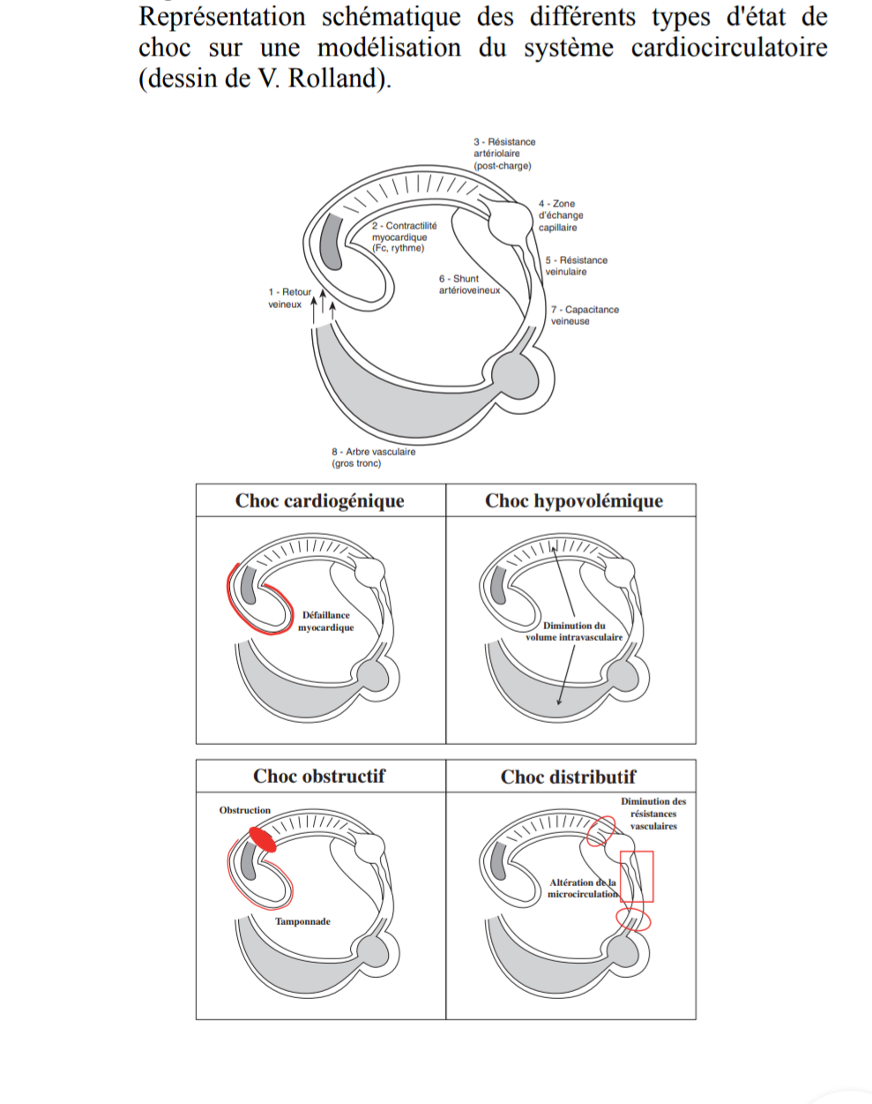
I- GENERALITES
I-3- Rappel physiopathologique

Slide 8
I- GENERALITES
I-3- Rappel physiopathologique
Consommation d'oxygène (VO2) définie par l'équation de Fick:
VO2 = Q × DAV
TaO2 (Transport artériel 02) = CaO2 × Q
Ca02: Contenu artériel O2
En deçà du seuil de TaO2 critique, la VO2 devient dépendante de la TaO2 (fig. ci-dessous)
Installation d’une Dysoxie cellulaire

Slide 9
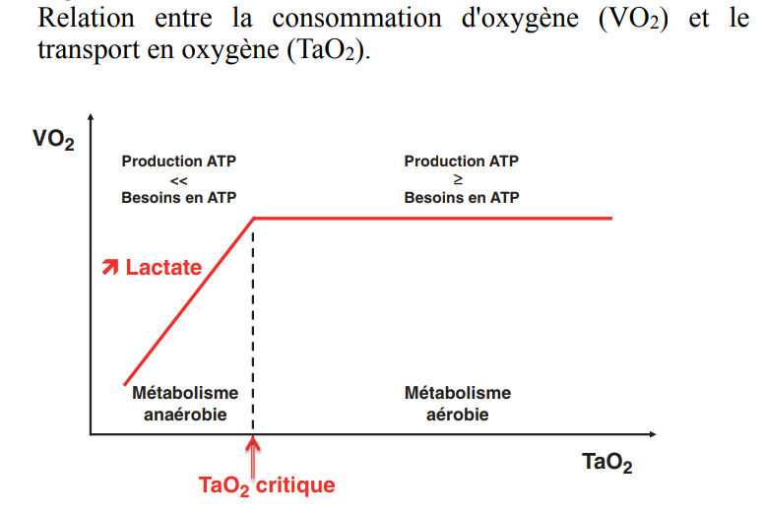
I- GENERALITES
I-3- Rappel physiopathologique

Slide 10
I- GENERALITES
I-3- Rappel physiopathologique
Dysoxie cellulaire
Déviation du métabolisme vers la voie anaérobie
Défaut de synthèse d’ATP
Transformation pyruvate en lactate
Acidose lactique

Slide 11
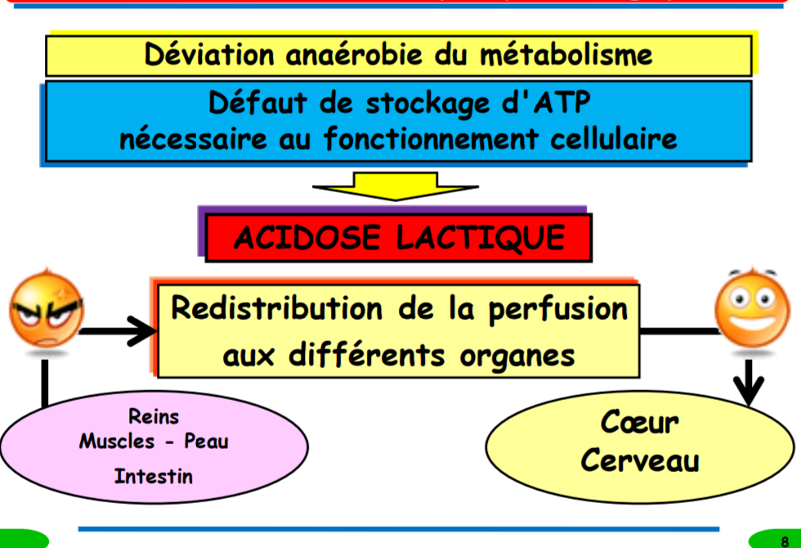
I- GENERALITES

Slide 12
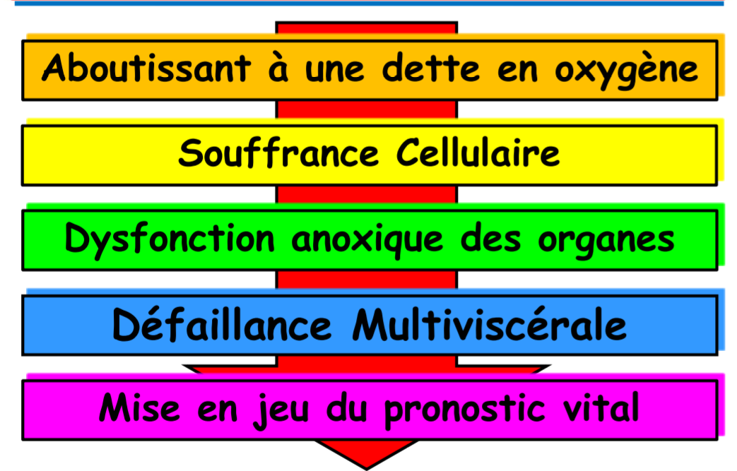
I- GENERALITES
I-3- Rappel physiopathologique

Slide 13
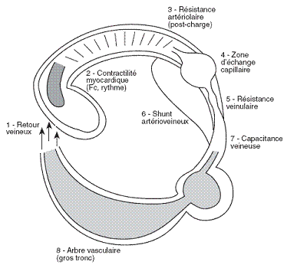
I- GENERALITES
I-3- Rappel physiopathologique

Slide 14
I- GENERALITES
I-3- Rappel physiopathologique
Le schéma ci-dessus modélise le système circulatoire avec ses éléments:
Précharge ou retour veineux (Vol intravasculaire)
Débit cardiaque (cœur, contractilité, FC)
Postcharge (circuit de résistance)
le lit capillaire constitue le site d’échanges (passifs);

Slide 15
I- GENERALITES
I-3- Rappel physiopathologique
Lit veineux (veinules postcapillaires)
Zone de « shunt » physiologique
Système de capacitance veineuse
Réseau de conductance(Gros vaisseaux artériels et pulmonaires)

Slide 16
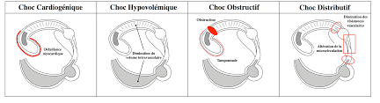
I- GENERALITES
I-3- Rappel physiopathologique
Etat de choc : dysfonctionnement d’un ou plusieurs de ces éléments

Slide 17
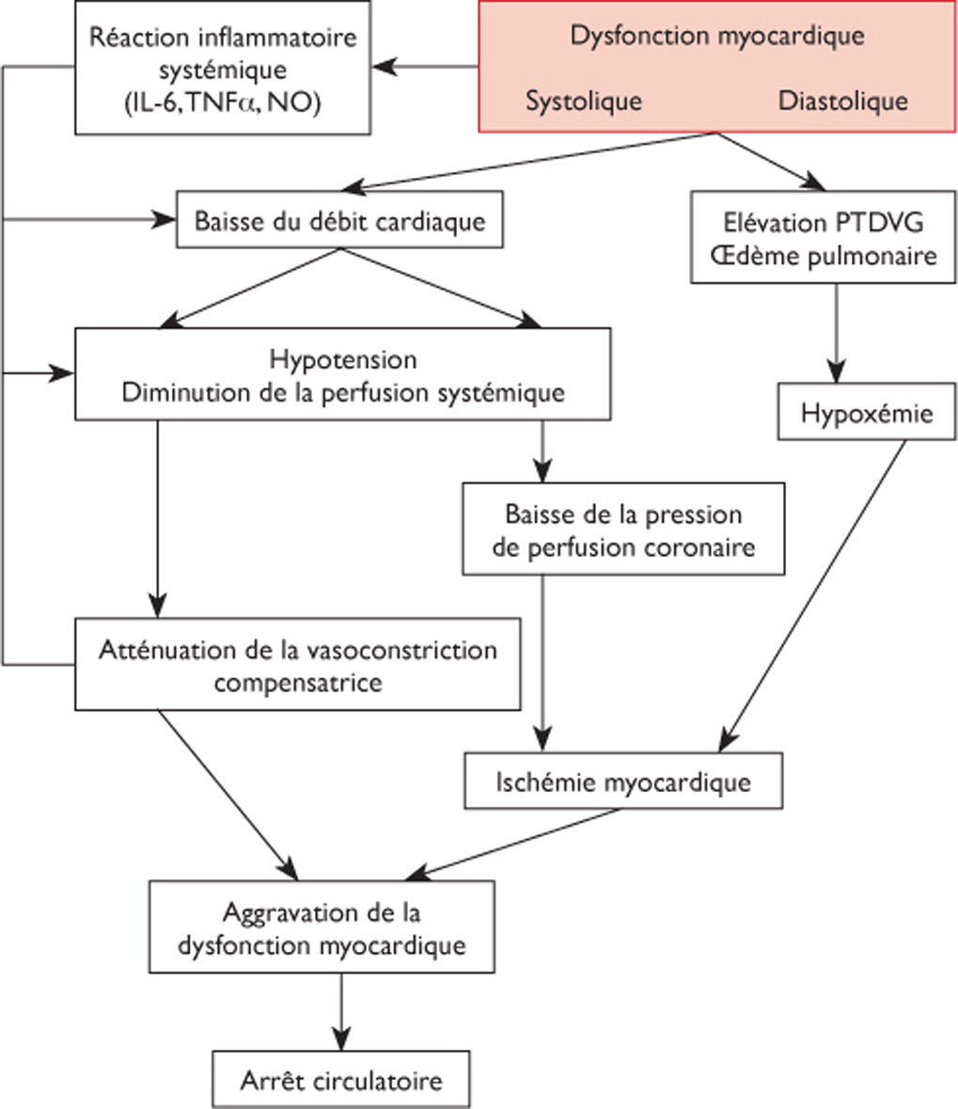
I- GENERALITES
I-3- Rappel physiopathologique
I-3-1 Choc cardiogénique: diminution VES et /ou FC par défaillance cardiaque intrinsèque

Slide 18
I- GENERALITES
I-3- Rappel physiopathologique
I-3-2 Choc hypovolémique
Diminution du volume intravasculaire
Diminution du retour veineux
Diminution de la précharge
Diminution du Volume d’éjection Systolique(VES)

Slide 19
I- GENERALITES
I-3- Rappel physiopathologique
I-3-3 Choc obstructif
Diminution du VES par obstacle du remplissage ou à l’éjection cardiaque
I-3-4 Choc Septique
Altération de la distribution tissulaire du Débit Cardiaque

Slide 20
II- DIAGNOSTIC

Slide 21
II- DIAGNOSTIC
II-1 POSITIF
Les signes cliniques en fonction de l’orientation étiologique:
En cas de choc septique:
SRIS, Sepsis, Sepsis grave
Choc cardiogénique:
Dyspnée; hépatomégalie; turgescence des veines jugulaires; des œdèmes

Slide 22
II- DIAGNOSTIC
II-1 POSITIF
Les signes cliniques en fonction de l’orientation étiologique:
Choc Cardiogénique:
Auscultation: tachycardie , un galop, un souffle cardiaque, des signes de congestion pulmonaire, bradycardie
Choc Anaphylactique:
Signes dermatologiques: urticaire, prurit, flush, rash érythémateux ou œdème de Quincke

Slide 23
II- DIAGNOSTIC
II-1 POSITIF
Les signes cliniques en fonction de l’orientation étiologique:
Choc Anaphylactique:
Signes respiratoires hauts: picotement dans la bouche, , hypersalivation, œdème laryngé avec stridor, taux rauque , dysphonie
Signes respiratoires bas: toux, wheezing, dyspnée et cyanose

Slide 24
II- DIAGNOSTIC
II-1 POSITIF
Les signes cliniques en fonction de l’orientation étiologique:
Choc Hypovolémique:
Signes de déshydratation sévère: pli cutané persistant, yeux enfoncés, lèvres sèches, fontanelle antérieur déprimée
Hémorragie extériorisée: spoliation sanguine, méléna, hématémèse, épistaxis
Paleur cutanéo-muqueuse

Slide 25
II- DIAGNOSTIC
II- 1 POSITIF
CAT d’urgence:
Mise en condition: A= Airways B= breathing C= circulation
Sonde Urinaire
Monitoring: SpO2; FC ; FR; TA ; Diurèse; T°; diurèse
Oxygénothérapie: 2L/mn
Abord vasculaire: 2VVP, si difficile, Voie osseuse
Remplissage vasculaire + + +

Slide 26
II- DIAGNOSTIC
II- 1 POSITIF
CAT d’urgence:
Remplissage vasculaire: bolus de SSI à raison 20 cc / kg en 20 mn à répéter jusqu’à 3 reprises (60cc / kg) pour la 1ere heure sauf si choc cardiogénique

Slide 27
II- DIAGNOSTIC
II-1 POSITIF
Signes paracliniques:
Gaz du sang: acidose métabolique, hypoxémie et hypercapnie
valeurs normales:
pH: 7,35-7,45
PaO2 > 80 mmHg(10,7kPa)
PaCO2 > 35 à 45 mmHg(4,7 – 6 kPa)
HCO2: 22 – 26 mmol / L

Slide 28
II- DIAGNOSTIC
II-1 POSITIF
Signes paracliniques:
Nb: La PaO2 et PaCO2 dépendent de la température centrale du sujet qui doit être précisée lors du prélèvement afin qu’une correction soit apportée lors du rendu du résultat( une élévation de la T° s’accompagne augmentation de la pression gazeuse. La PaO2 dépend aussi de la fraction d’oxygène dans les gaz inspirés( donc préciser si le prélèvement est fait en air ambiant ou sous O2)

Slide 29
II- DIAGNOSTIC
II-1 POSITIF
Signes paracliniques:
Lactatémie élevée > 2mmol/l
En fonction de l’étiologie:
Choc septique: NFS, CRP, Pro calcitonine (PCT), Hémocultures, ECBU, Recherche d’un foyer infectieux…
Choc hypovolémique: NFS , TP TCA…

Slide 30
II- DIAGNOSTIC
II-1 POSITIF
Choc cardiogénique:
Echocoeur : état VCI(veine cave inf), état du VG(ventricule gauche)
ECG: troubles du rythme, signes d’ischémie
Cathétérisme cardiaque : élévation ou chute de la PVC
Radiographie thorax: opacités alvéolaires bilatérales, cardiomégalie

Slide 31
II- DIAGNOSTIC
II-2 RETENTISSEMENT : il peut être
Rénale: IRA à diurèse conservée ou oligoanurique
Pulmonaire: SDRA
- Radiographie de thorax: atteinte alvéolaire diffuse ou focalisée
- Gaz du sang: hypoxie hypercapnie et acidose
Cardiaque: défaillance cardiaque
Echocoeur : atteinte du VG

Slide 32
II- DIAGNOSTIC
II-2 RETENTISSEMENT
Neurologique: confusion, troubles de conscience, déficit;
Digestive: ulcère de stress; ischémie mésentérique
Hématologique: troubles de la coagulation, thrombopénie, CIVD
Métabolique: acidose lactique, hyperglycémie, hypoglycémie, hypocalcémie...
Hépatique: ictère, insuffisance hépatocellulaire
biologie: cytolyse majeure

Slide 33
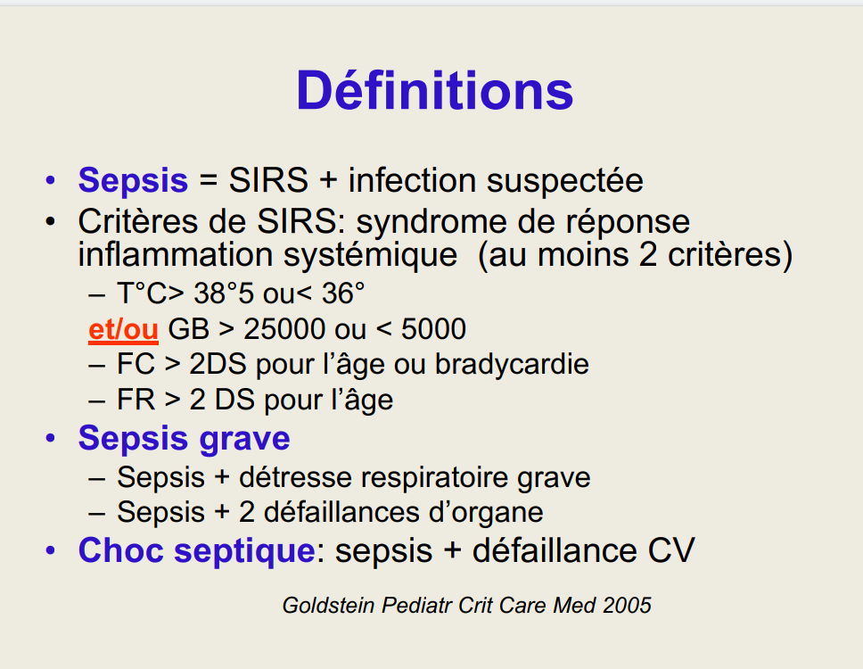
II-3 DIAGNOSTIC ETIOLOGIQUE
II-3-1 CHOC SEPTIQUE

Slide 34
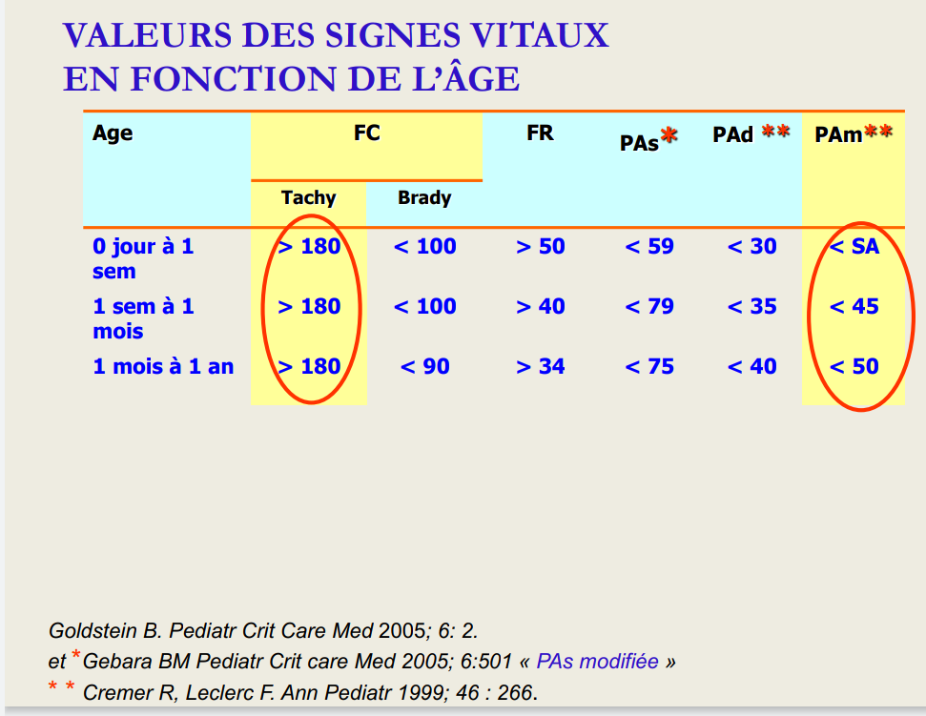
II-3 DIAGNOSTIC ETIOLOGIQUE

Slide 35
II- 3 DIAGNOSTIC ETIOLOGIQUE
II-3-1 CHOC SEPTIQUE
1- Infection à Gram négatif: E. coli Méningocoque Haemophilus influenzae Klebsiella spp (infection nosocomiale) Pseudomonas mycobactérium
2- Infection à Gram positif : Streptocoque A et B Staphylocoque Pneumocoque
3- Virus : fièvre hémorragique, coxsackie B, adénovirus, herpes virus
4- Agents fongiques : candida , Aspergillus, pneumocystis jiroveci ou carini
5- Parasite : Plasmodium falciparum

Slide 36
II-3 DIAGNOSTIC ETIOLOGIQUE
II-3-2 CHOC HYPOVOLEMIQUE
CHOC HYPOVOLEMIQUE : Nouveau-Né
1- hémorragie anténatale
-Placenta prævia
-Twin-twin transfusion
Hémorragie foeto-maternelle

Slide 37
II-3 DIAGNOSTIC ETIOLOGIQUE
II-3-2 CHOC HYPOVOLEMIQUE
CHOC HYPOVOLEMIQUE : Nouveau-Né
2- Hémorragie post-natale
- Déficit en vitamine K
- Causes iatrogènes : saignement d’un cathéter - Hémorragie pulmonaire
3- Pertes hydro-électrolytiques Nné Prématuré +++

Slide 38
II-3 DIAGNOSTIC ETIOLOGIQUE
II-3-2 CHOC HYPOVOLEMIQUE
HYPOVOLEMIQUE VRAI
• Déshydratation sévère :
Causes extra rénales
– Digestives : diarrhée, vomissements, fistules
– 3ème secteur abdominal
– brûlure étendue
- Lyell …
causes rénales
– DID
– insuffisance corticosurrénalienne
– tubulopathie

Slide 39
II-3 DIAGNOSTIC ETIOLOGIQUE
II-3-2 CHOC HYPOVOLEMIQUE
HYPOVOLEMIQUE VRAI
Traumatisme
-Hémorragie externe: section artérielle
-Hémorragie interne: hémothorax, rupture splénique, fx bassin...
• Chirurgie
- cardiaque, intra abdominale, adénectomie, neurochirurgie
Hémorragie digestive haute ou basse
• Coagulopathie

Slide 40
II-3 DIAGNOSTIC ETIOLOGIQUE
II-3-2 CHOC HYPOVOLEMIQUE
HYPOVOLEMIQUE RELATIVE
• Choc anaphylactique
-notion de prise médicamenteuse
-notion de piqûre d’insectes.
• Choc septique: composante hypovolémique
• Choc neurogénique

Slide 41
II-3 DIAGNOSTIC ETIOLOGIQUE
II-3-3 CHOC CARDIOGENIQUE
ATTEINTE CARDIAQUE PRIMAIRE
-Cardiomyopathie dilatée, restrictive ou hypertrophique familiale ou idiopatique
-Cardiomyopathie, Endocardite et myocardite
-RAA
-Fibro élastose endocardique
-TDR : Tachyarythmie

Slide 42
II-3 DIAGNOSTIC ETIOLOGIQUE
II-3-3 CHOC CARDIOGENIQUE
ATTEINTE CARDIAQUE SECONDAIRE
- Cause infectieuses: choc septique( ex méningococcémie, septicémie virale à adénovirus)
- Causes métaboliques: maladie de surcharge, maladie mitochondriale, IRA…
- Causes toxiques: toxicité aux anthracyclines…
- Causes pulmonaires: hypertension pulmonaire primaire, obstruction des voies aérienne...
- Causes obstructives : tamponnade péricardique, pneumothorax sous tension, embolie pulmonaire massive, pneumopéricarde
- Autres: sd de kawasaki, lupus, polyartérite noueuse, maladie neuromusculaire

Slide 43
II-3 DIAGNOSTIC ETIOLOGIQUE
II-3-4 CHOC ANAPHYLACTIQUE
DEFINITION
Réaction d’hypersensibilité survenant après exposition à un stimulus exogène, entrainant des perturbations hémodynamiques.

Slide 44
II-3 DIAGNOSTIC ETIOLOGIQUE
II-3-4 CHOC ANAPHYLACTIQUE
Enquête étiologique: terrain d’atopie, exposition à un allergène
- Alimentaires: noix, arachides, poissons, crustacés, produits laitiers
- Venins d’ Hyménoptères
- Médicamenteuses: pénicilline+++
- Latex, produits de contraste radiologique
- Réactions transfusionnelles
- Vaccins

Slide 45
II-3 DIAGNOSTIC ETIOLOGIQUE
II-3-5 CHOC OBSTRUCTIF
C’est une diminution du VES par obstacle au remplissage ou à l’éjection cardiaque
Etiologies :
Tamponnade péricardique
Embolie pulmonaire
Pneumothorax

Slide 46
III- PRISE EN CHARGE
III-1 Buts:
Assurer une bonne oxygénation tissulaire
Restaurer la volémie
Assurer les fonctions vitales
Trouver le mécanisme du choc et son étiologie
Evaluer son retentissement
Eviter la défaillance multi viscérale

Slide 47
III- PRISE EN CHARGE
III-2 Moyens:
Symptomatique: oxygénation, antalgique, antipyrétique, anticonvulsivants…
Etiologiques :
- Solutés de remplissage vasculaire: Cristalloïdes, colloïdes
- Drogues vasopressives: Adrénaline, Noradrénaline, Dopamine
- Corticoïdes: hydrocortisone
- Antibiotiques, antiparasitaires, antifongiques: Choc septique+++
- Assistance respiratoire si nécessaire ( intubation + ventilation mécanique + sédation)

Slide 48
III- PRISE EN CHARGE
III-3 Traitement curatif :
Le traitement se fait en fonction du type de choc
Choc septique :
Mise en condition: ABC, 2 voies veineuses de gros calibre, oxygénation aux lunettes ou au masque, monitorage
Expansion volémique: bolus de SSI 20ml/kg en 20min renouvelable jusqu’à 3 bolus (60ml/kg en une heure)
Si persistance des signes de choc après 3 bolus de SSI administrer les amines vassopressives. L’administration des amines varie en fonction des signes de choc

Slide 49
III- PRISE EN CHARGE
III-3 Traitement curatif :
Choc septique :
AMINES
Si choc chaud ou vasoplégique:
. 1ere intention : Noradrénaline 0,05- 0,3 µg/kg/min ( Effet vasoconstricteur+++ agit uniquement sur les récepteurs α 1)
. 2ème intention: Dopamine 10-15µg/kg/min ( Effet vasoconstricteur ++ agit sur les récepteurs α 1)

Slide 50
III- PRISE EN CHARGE
III-3 Traitement curatif :
Choc septique :
AMINES:
Si choc Froid:
. En 1ère intention : Adrénaline à dose vasodilatatrice: 0,05- 0,3 µg/kg/min
Effet : vasodilatateur+++ lorsque la dose est < 0,3 µg/kg/min
. 2e intention: Si Adrénaline non disponible, mettre la Dopamine: 5-10 µg/kg/min

Slide 51
Ages | Amines | Posologie | Concentration | Dilution | Récepteurs | Effet
>1M- 4ans | Noradrénaline | 0,05- 2µg/kg/mn | 20µg/ml si < 15kg | 1ml ds 50ml de G5% | α 1 +++ β 1 + | RVS Vasoconst Tonicarde
> 4ans | Noradrénaline | 0,05- 2µg/kg/mn | 100µg/ml si > 15kg | 4mg ds 40ml de G5% ouSSI | Idem | RVS Vasoconst
1ère intention<1 à 3 M | Dopamine | 5-15 µg/kg/mn | 1000µg/ml | 5mg ds 50ml de G5%ou SSI | β1++ α 1++ | -Tonicarde -Vasoconst
< 15kg | Adrénaline | 0,05-1 µg/kg/mn | 20µg/ml si < 15kg | 1mg ds 50ml de G5%/SSI | α 1++ β1 +++ β 2+ | Vasoconst Tonicarde et vasodil< 0,3 µg/kg/mn
> 15 kg | Adrénaline | 0,05- 1 µg/kg/mn | 100µg/ml si > 15kg | 5mg ds 50ml de G5%/SSI | Idem | 100µg/ml si > 15kg

Slide 52
III- PRISE EN CHARGE
III-3 Traitement curatif :
Choc septique :
Antibiothérapie en IVD, antifongique, antiparasitare
ANTIBIOTIQUES:
à débuter dès H1 du choc
Initialement probabiliste par une bithérapie voire trithérapie en fonction de l’âge, du siège de l’infection, du terrain, du caractère nosocomial où communautaire
hémoculture avant toute administration d’antibiotique
- Ensuite adapter après 48h en fonction du germe isolé

Slide 53
III- PRISE EN CHARGE
III-3 Traitement curatif :
Choc septique :
ANTIBIOTIQUES:
Pénicilline: Amoxicilline + Acide clavulanique (100mg/kg/j en 3prises)
C3G (Claforan 200-300mg/kg/j en 2 à 3prises, Ceftriaxone 50-100mg/kg/g en 1-2 prises) + Aminosides (Gentamycine 3-5 mg/kg/ j en 1 prise, Amikacine 15mg/kg/j en 1 prise)

Slide 54
III- PRISE EN CHARGE
III-3 Traitement curatif :
Choc septique :
ANTIBIOTIQUES:
- Glycopeptides: Vancomycine 60mg/kg/j en 4 prises
-Si point d’appel digestif ou abcès: métronidazole 40mg/kg/j en 3 prises sans dépasser 1,5g/j
- Si Choc Toxinique (choc septique + éruption maculaire diffuse ou érythrodermie ou nécrose) , penser à streptocoque pyogène: Clindamycine 30mg/kg/j en 3à 4 prises

Slide 55
III- PRISE EN CHARGE
III-3 Traitement curatif :
Choc septique :
- Poursuivre le monitorage
Au besoin poursuivre l’expansion volémique et augmenter la dose des amines
Si persistance ou aggravation: Corticothérapie Hydrocortisone IV 1mg/kg/6h (à dose minéralocorticoide)

Slide 56
III- PRISE EN CHARGE
III-3 Traitement curatif :
Choc septique :
Indication d’une intubation + ventilation mécanique:
Hypoxie persistante malgré l’oxygénothérapie standard ou à haut débit ou VNI
Trouble de la conscience avec Glasgow< 8 ou
Un choc persistant malgré l’expansion volémique et les amines

Slide 57
III- PRISE EN CHARGE
III-3 Traitement curatif :
2) Choc hypovolémique:
- Le traitement se fait en fonction de l’étiologie (déshydratation, hémorragie, brûlure…)
Remplissage vasculaire rapide: SSI 0,9% 20 cc/kg en 20 min à renouveler tant que les signes de choc persiste sans dépasser 60ml/kg/h (3 bolus)

Slide 58
III- PRISE EN CHARGE
III-3 Traitement curatif :
2) Choc hypovolémique:
Si déshydratation: correction +++ estimer les pertes puis enchainer avec une correction de la déshydratation sur 24 à 48h, correction des troubles hydroélectrolytiques associés.
Si hémorragie: hémostase, transfusion de produits sanguins ( PFC 10ml/kg en 15min, concentrés plaquettes , culot globulaire 10ml/kg en 4h)

Slide 59
III- PRISE EN CHARGE
III-3 Traitement curatif :
3)Choc cardiogénique:
- Dobutamine en 1ére intention : 05- 15µg/kg/min
Action: Agit sur les récepteur ß1 adrénergique, inotrope et chronotrope positifs (augmente la FC et la force de contraction ventriculaire)
Vasodilatateur périphérique: β 2
Diminue la post charge du VG
Peu tachycardisante et peu arythmogène

Slide 60
III- PRISE EN CHARGE
III-3 Traitement curatif :
3)Choc cardiogénique:
Adrénaline en 2ème intention : 0,05-5µg/kg/min ( si <0,3µg/Kg/mn= action β1 et β2, si dose > 0,3µg/Kg/mn= effet α en augmentant les résistances vasculaires et la pression artérielle)
Effet secondaire: Tachy-arythmie
Inhibiteurs de la phosphodiestèrase III( Milrinone) : 0,25- 0,75µg/kg/mn

Slide 61
III- PRISE EN CHARGE
III-3 Traitement curatif :
3)Choc cardiogénique
- Effet: bonne contactilité myocardique, relaxation du muscle lisse vasculaire
Indiquée dans les chocs avec post charge élevée et pression artérielle normale
- Traiter la cause : Fibrinolytique en cas de choc cardiogénique de l’embolie pulmonaire massive, anti- arythmiques

Slide 62
III- PRISE EN CHARGE
III-3 Traitement curatif :
4) Choc Anaphylactique :
-Adrénaline : 0,01mg/kg en IVD toutes les 15min jusqu’au retour d’une pression artérielle mesurable ( Objectif de la PAM: <1 mois: 50mmhg; 1mois-12mois: 55mmhg; 12mois-24mois : 60mmhg; >2ans: 65mmhg)
Action: . stimule les récepteurs α 1 ( vasoconstricteur artériel et veineux), et β1 (action ionotrope et chronotrope), empêche les mastocytes de libérer l’histamine

Slide 63
III- PRISE EN CHARGE
III-3 Traitement curatif :
4) Choc Anaphylactique :
- Aérosol de β2- mimétique + injection d’adrénaline en cas de bronchospasme
Traitement adjuvants: . Association de 2 Anti-histaminiques: antiH1 dexchlorphéniramine (Polaramine) + antiH2 (cimétidine ou ranitine). Efficacité de la bithérapie >à la monothérapie
- Intubation trachéale: œdème de Quincke sévère

Slide 64
III- PRISE EN CHARGE
III-3 Traitement curatif :
5) choc obstructif :
En raison du mécanisme obstructif, l’utilisation d’agents inotropes ou vasopressifs est souvent inefficace sur l’état de
choc.
- Embolie pulmonaire massive: une thrombolyse ou plus exceptionnellement une thrombectomie chirurgicale ou percutanée

Slide 65
III- PRISE EN CHARGE
III-3 Traitement curatif :
5) choc obstructif :
Tamponnade péricardique: drainage péricardique en urgence, si possible par voie chirurgicale au bloc opératoire, en cas d’urgence extrême un drainage péricardique par ponction percutanée sous-xiphoïdienne est réalisé au lit du patient
- pneumothorax compressif: exsufflation

Slide 67
III- PRISE EN CHARGE
III-4 Surveillance :
Clinique: Monitorage avec surveillance horaire T°c
FC, FR, PAS, PAD, PA moyenne, TRC, saturation, diurèse, conscience
Paraclinique: NFS, CRP, GDS, iono sanguin, urée, créat, TP TCK, hémoculture, rx thorax de face, ECG, écho cœur

Slide 68
III- PRISE EN CHARGE
III-5 Traitement préventif :
Choc septique: Rechercher et traiter tout foyer infectieux, Vaccination contre: pneumocoque, salmonellose, Haemophilus influenza b
Choc anaphylactique: identifier l’allergène et le proscrire
Si existence d’un risque de nouvelle exposition à l’allergène, prescrire la seringue d’adrénaline diluée prêt à l’emploi (Anapen 0,15 mg chez enfant entre 10-25kg, 0,3mg chez les grands enfants en IM)

Slide 69
III- PRISE EN CHARGE
III-5 Traitement préventif :
Choc hypovolémique: pec précoce et adaptée des gastroentérites
Choc cardiogénique: dépistage précoce des cardiopathies avec un suivi régulier

Slide 70
CONCLUSION
L’état de choc : une urgence vitale, pouvant rapidement mettre en jeu le pronostic vital
Diagnostic : précoce
Prise en charge rapide et adéquate afin de prévenir les complications pouvant être délétères pour le malade .

